Slide 1
Муниципальное бюджетное дошкольное образовательное учреждение
детский сад «Олененок»
ФЦКМ в средней группе
«Весна идет – весне дорогу»
Составила:
Васильева Анна Александровна,
воспитатель

Slide 2
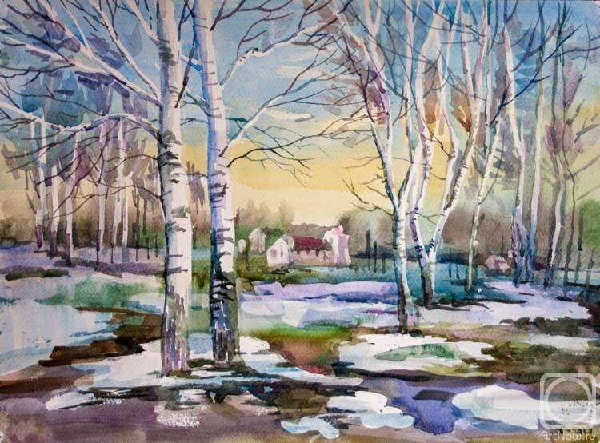
"Весна"
Отшумела злая вьюга.
Стала ночь короче дня.
Теплый ветер дует с юга,
Капли падают, звеня.
Солнце, землю нагревая,
Гонит с нашей горки лед.
Тает баба снеговая
И ручьями слезы льет.
(Ладонщиков Г.А.)
Как вы думаете, про какое время
года это стихотворение?
По каким строчкам вы догадались, что это весна?

Slide 3
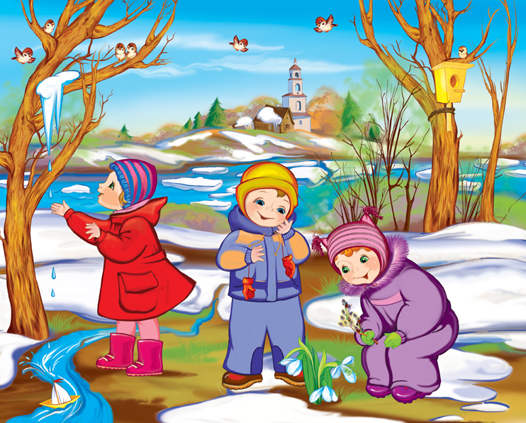
Теперь давайте посмотрим, что изображено на этой картине. Рассматривание картины "Весна" перечисляют признаки весны, которые они заметили на картине: ручейки, скворечники, подснежники, резиновые сапожки у девочки и т. д.

Slide 4
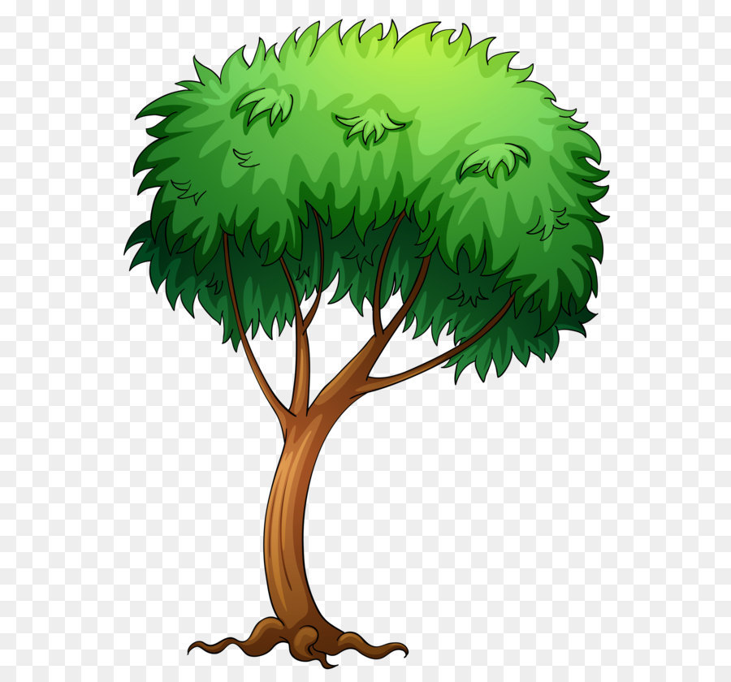
Физкультминутка.
Ветер дует нам в лицо, (машем руками на себя)
Закачалось деревцо, (раскачиваем поднятыми руками)
Ветер тише, тише, тише, (приседаем)
Деревце все выше, выше! (тянем руки вверх)

Slide 5
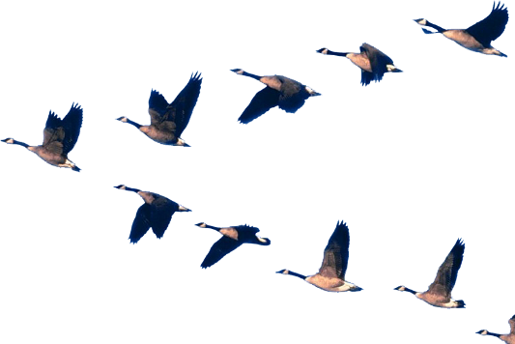
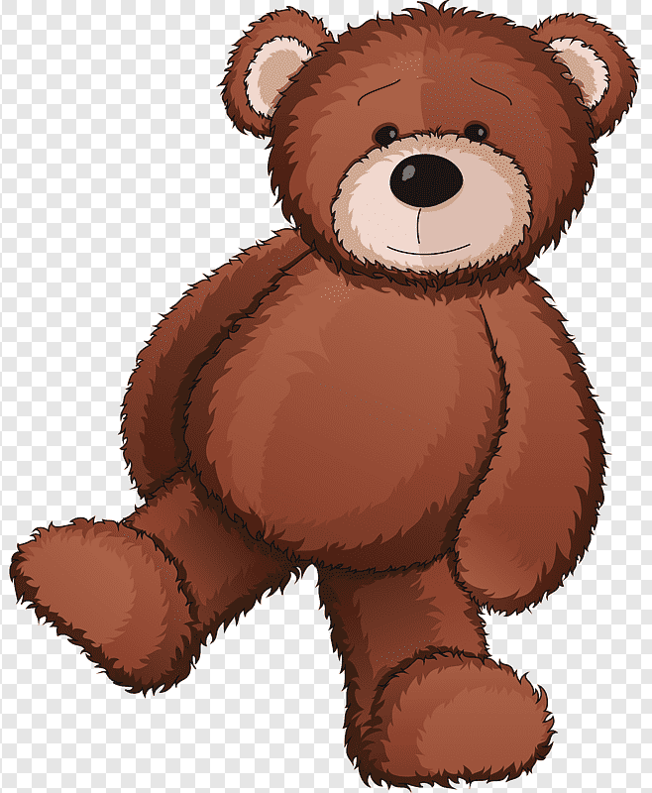
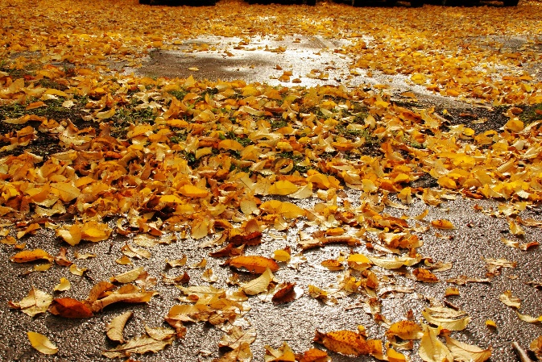
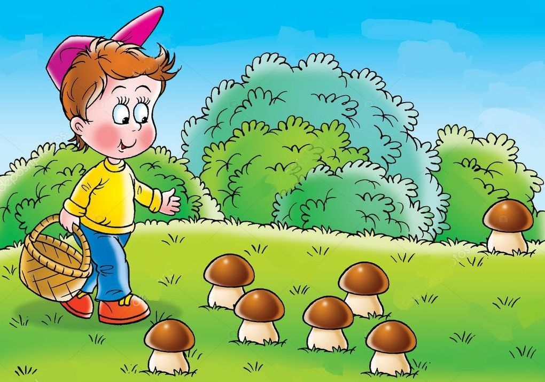
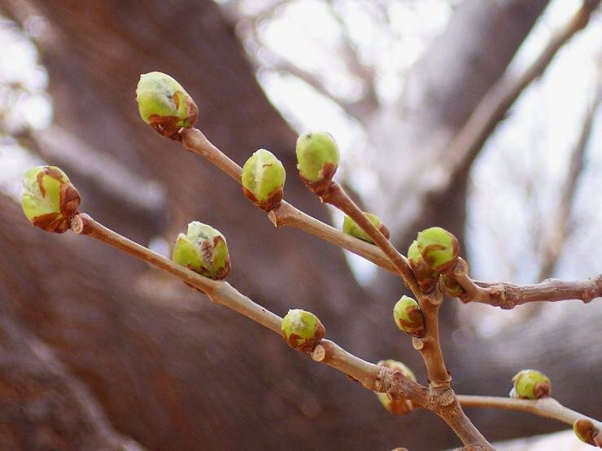
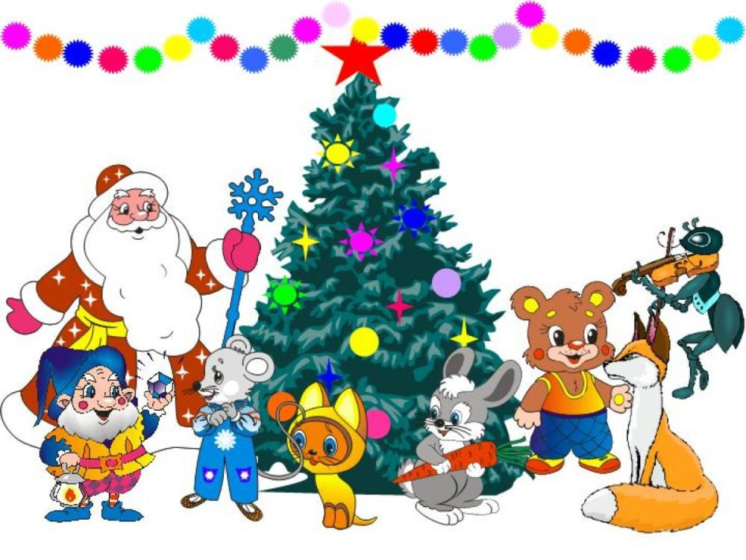
Дидактическая игра «Признаки весны»
-Купаемся в речке;
-Новый год;
-Птицы прилетают;
-Снег тает;
-Листья облетают;
-Собираем грибы;
-Просыпается медведь;
-Набухают почки на деревьях.

Slide 6
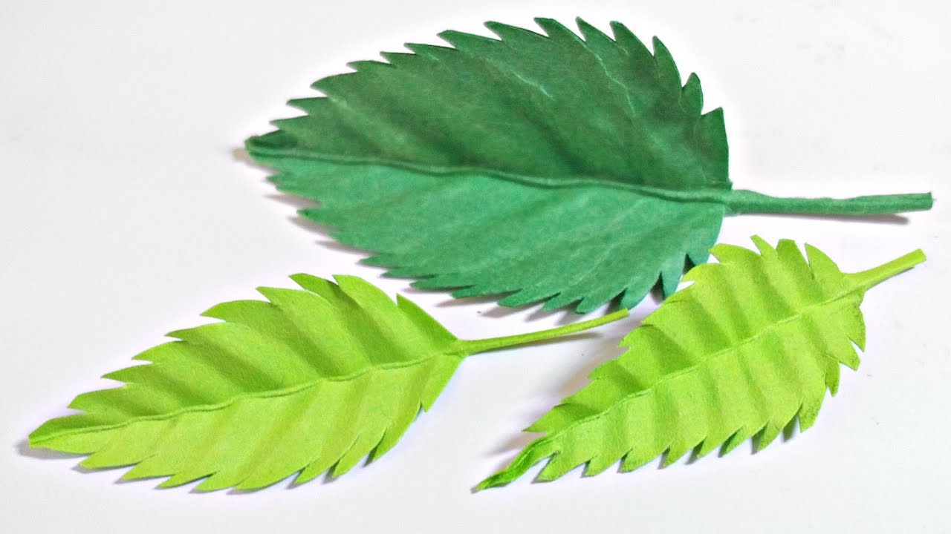
Посмотрите, какое у меня есть волшебное дерево. Только у него облетели все листочки, надо дереву помочь, приклеить на него то, что растет весной. Аппликация дети садятся за столы, выбирают то, что относится к весне (листья зеленые, цветы) и клеят на дерево.

Slide 7
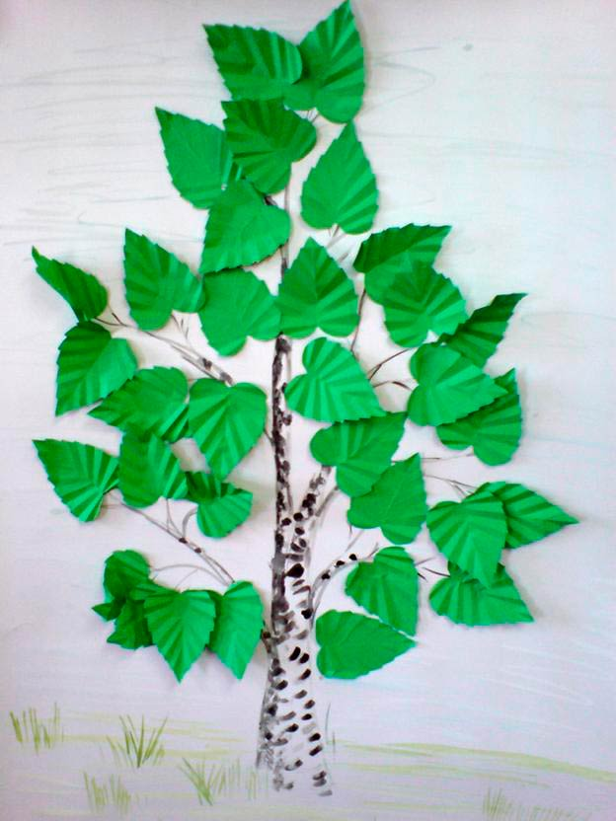
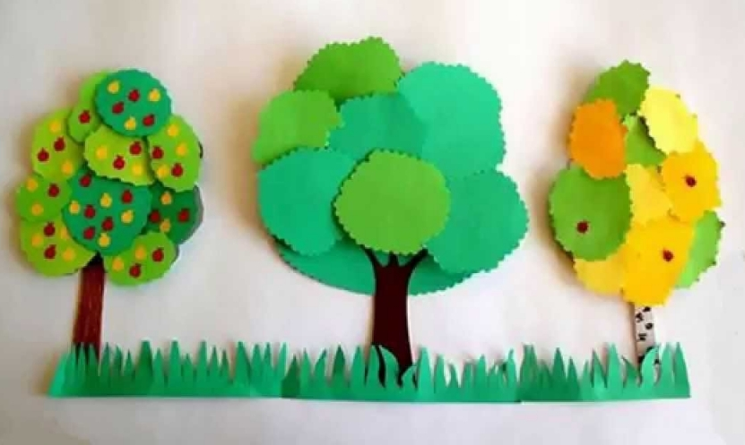
Молодцы, помогли дереву.

Slide 8
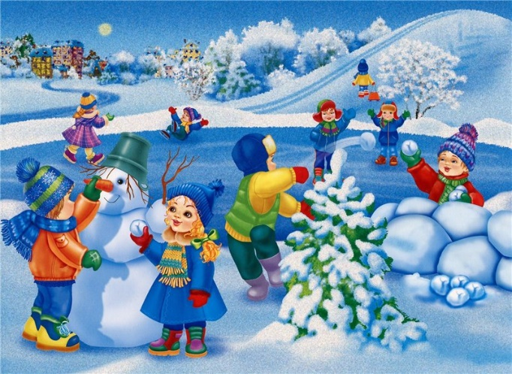
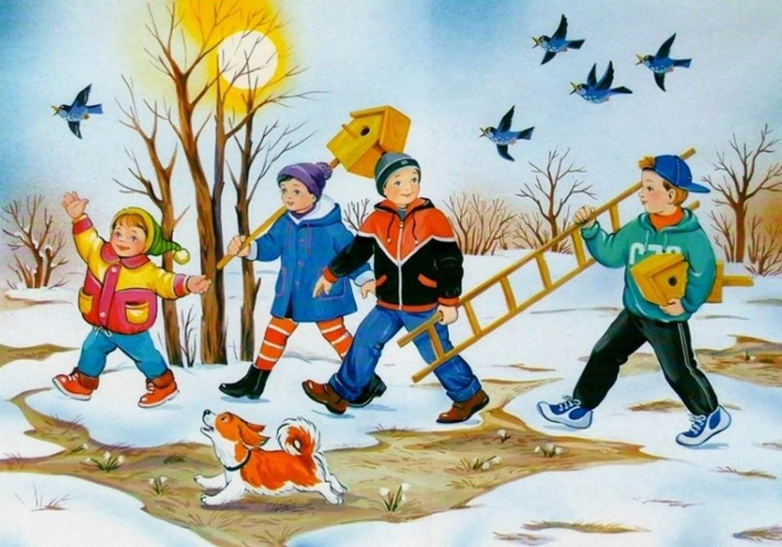
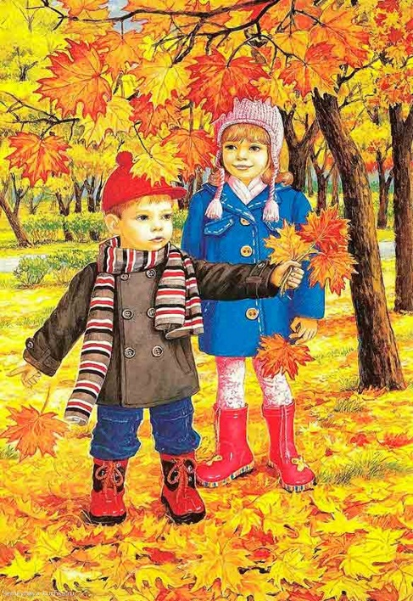
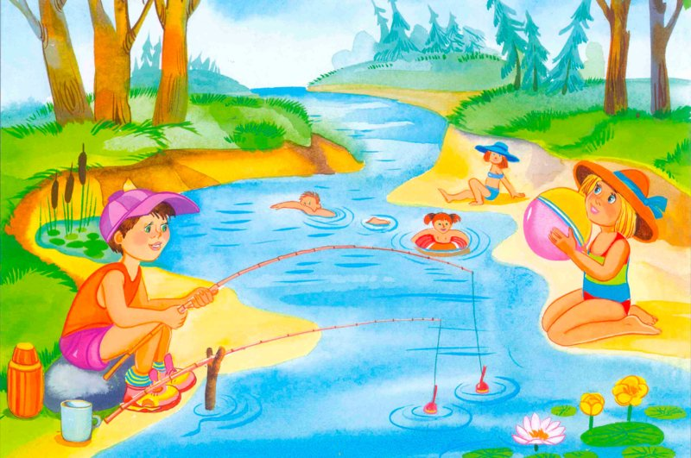
Посмотрите, ветер раскидал все картинки. Давайте мы с вами соберем картинки и выберем те, на которых нарисована весна.

Slide 9
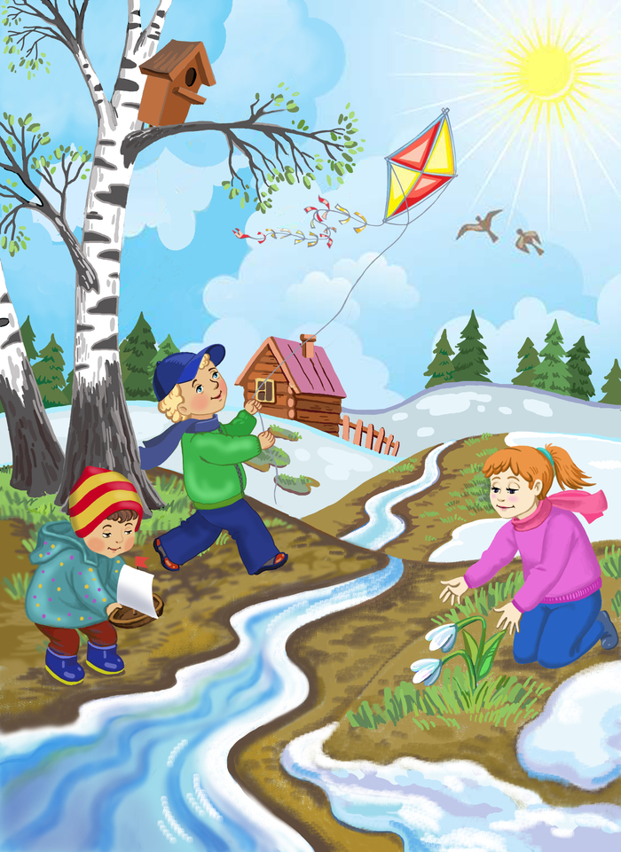
Рефлексия:
Вы все справились с заданиями. Давайте теперь проверим, что вы запомнили. Воспитатель подходит по очереди к каждому ребенку и кидает ему мячик, ребенок должен кинуть мячик обратно воспитателю и назвать один признак весны.

